Slide 1
会计思想史：帕乔利以前的会计

Slide 2
会计与社会的发展关系
会计发展主要是反应性的，即会计是应一定时期的商业需要而发展的，并和经济的发展密切相关。
文明的水平越高，簿记方法就越精湛
随着记账必要性的增加，会计促进或妨碍经济发展的能力也随之增强
复式记账的出现，促进了大型企业组织的发展。
  采用复式记账的德国城邦，比单式记账的临近城邦，发展要更迅速

Slide 3
会计的功能
在发达社会，进行会计记录，是各个时代共同的要求
政府需要正确记录收入和支出，征税也需要有严格控制的标准
私人财富的积累推动了受托责任会计的产生，不仅要保护物质财产的安全，还要证明管理人员是否认真履职
对代理人的诚实性和可靠性调查的需要，促进了内部控制的发展。
为了反映不诚实和疏忽造成的损失，存在某种形式的审计
簿记员本身的会计责任认定

Slide 4
古代会计共同面临的问题
文盲率高，会计记录成本高
数学发展慢，计算方法不简便
商品经济不发达，货币没有成为价值尺度
共同的结果：会计资料费时费力
  巴比伦和亚述：向超自然的神呈报详细的“受托责任账户”；汉谟拉比法典对商业记录的影响。
  埃及：莎草纸，为王室财政记录的实物税。收支记录停留在目录的形式，难以作为资料积累范畴的计算书。
  中国：西周时代的官厅会计发展最高峰，停滞不前。预算管理、专款专用、审计考核。
  希腊：财务公开和审计，铸币的出现提高了簿记的专业化水平（芝诺账册）；记录而不积累。
  罗马：日记账和按月的现金出纳账；财务公开与审计；政府资源管理。个人投资对会计的促进。

Slide 5
系统的复试簿记产生的条件
书法：簿记首先是记录；
算术：笔记是由连续的计算组成的；
货币：货币经济，簿记只有以货币为共同的计量单位，去反映所有的财产和财产权的经济业务，才得以成立。
信用：即未完成的经济业务。如果所有的经济业务当场结清，就不存在反映交易的需求。
商业：仅仅是地方性贸易，就不会产生足够的压力，使人们将各种不同的概念综合成一种系统的方法。
资本：没有资本，商业就是小宗买卖，不会出现信用交易。

Slide 6
中世纪的会计
中世纪的代理会计为今天的受托责任和稳健性原则奠定了基础，为文艺复兴时代的会计技术发展创造了条件。
会计方法与环境的适应性，说明复式记账方法并不是组织财务数据唯一有效的方法，在某些特定的情况下，用简单的方法也能够达到相同的效果。
  天主教教会的收支会计账
  书面记录制度实质上是口述会计逐渐形成的

Slide 7
官厅会计
土地清查，政府课税依据
税务法庭：国王有课税的权益，臣民只有纳税义务。
下院是财务主管部门，负责收纳现金、支付物品和检验货币；上院负责记录总税册，批准经费、解决会计账目中出现的法律问题，向征税官签发收据。
纳贡制度
  防止舞弊是封建社会簿记的主要目的，纳贡制度是协助和控制税务官的独创方法。

Slide 8
庄园会计
反映自给自足经济的收支业务；
英国庄园是通过代理人进行管理（英国管家、乌进孝）。
  庄园主记账的目的是需要检查这些管家是否诚实可靠，防止损失和盗窃；
  管家记账的目的是自己忠实履行义务的证据。
庄园审计、义务履行报告书、内部控制（抽查、不定期检查）、实物盘点和账户核对。
会计趋向统一。为审计人员编写指导手册，通过课堂教学（牛津大学课程）的方式进行传播，使会计实务趋向标准化。
庄园经济中的内部控制和审计领域，领先于复式簿记。

Slide 9
复式簿记与经济发展
1250-1440年之间在意大利北部产生。
十字军东征（1096-1291）和地中海贸易的繁荣而产生的，引发了长达300年的商业革命（18世纪工业革命的前兆）
意大利商业革命的特点：
  合伙制
  汇票
  海上保险
  信用货币的技术
  商法典
  通过代理人网络和国际合伙进行贸易往来
  不系统的会计记录无法适应远距离的商业经营活动

Slide 10
意大利经济发展与复式簿记的关系
书法：意大利商人阶层普通掌握阅读和写作能力，纸张的发明降低了书写成本
算术：意大利商人是最早掌握阿拉伯数字的欧洲人
货币：货币经济的存在和罗马时代以来稳定的货币制度
信用：财产权普及，要求记录债权和债务金额的文字记录
资本：商人积累的资本用于再投资。
合伙制：合伙制要求公平分配利润，需要一套反映经济业务的会计制度，特别是会计主体。
代理人：委托当地商人担任销售代理人，可以避税。为了反映费用、销售收入和对委托人的债务，需要一套会计制度。同一商品的销售存在两个有利害关系的集团：委托人和代理人。
二重性和平衡性

Slide 11
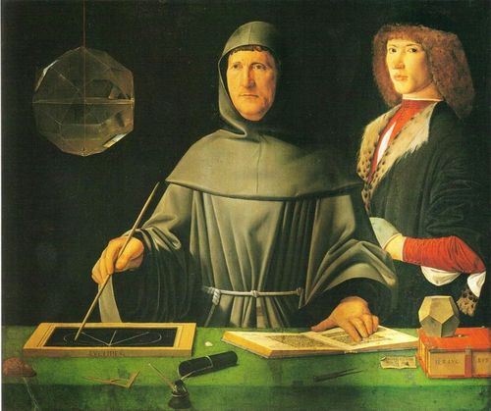
帕乔利和威尼斯式簿记

Slide 12
帕乔利的贡献
介绍了当时的优秀方法，扩大了改善会计实务的范围。
  《数学大全》出版100年内，被翻译成5国语言
对会计学产生了影响
  资本和所有权、左右对照的账户形式、计算损益总额的优点
  对帕乔利会计方法的变化和改进，大多数不是本质上的。
  帕乔利会计方式对企业的适应性非常强。

Slide 13
帕乔利以后的复式簿记
1494-1800年间：簿记方法升华和普及的时代，也是会计的停滞时代。
  日记账和分录张合二为一，成为原始账簿
  增设了辅助账簿
  年度决算的惯例普及（会计期间）
  应计制思想和财务报表的出现。
缺乏强制实施的一致性，是会计发展停滞时代的原因
绝大多数企业采用复式簿记是1850年以后的事情，是企业生产发展、所得税和会计职业出现共同推动的结果。

